Slide 1

Welkom bij

Slide 2
Wat gaan we doen vandaag?
Leswijzer bekijken
Voorbereidingen uitvoeren
Uitleg hoofdstuk 1,2 en 3
Project starten en voorbeeld scripts uitvoeren
Opgave maken uit Boek

Slide 3
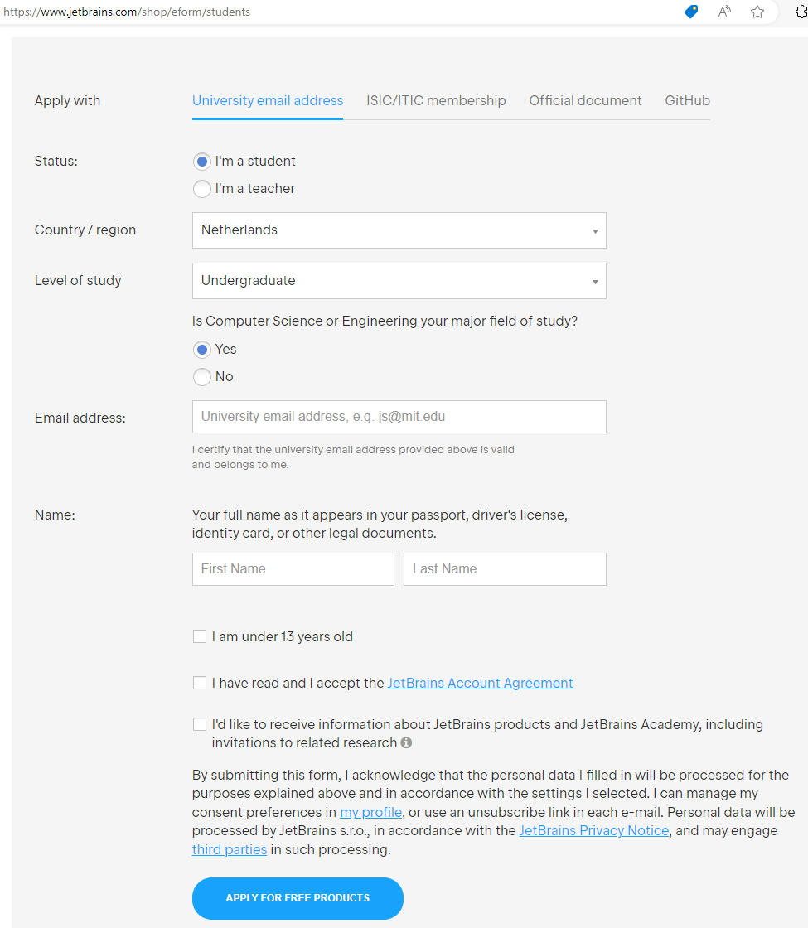
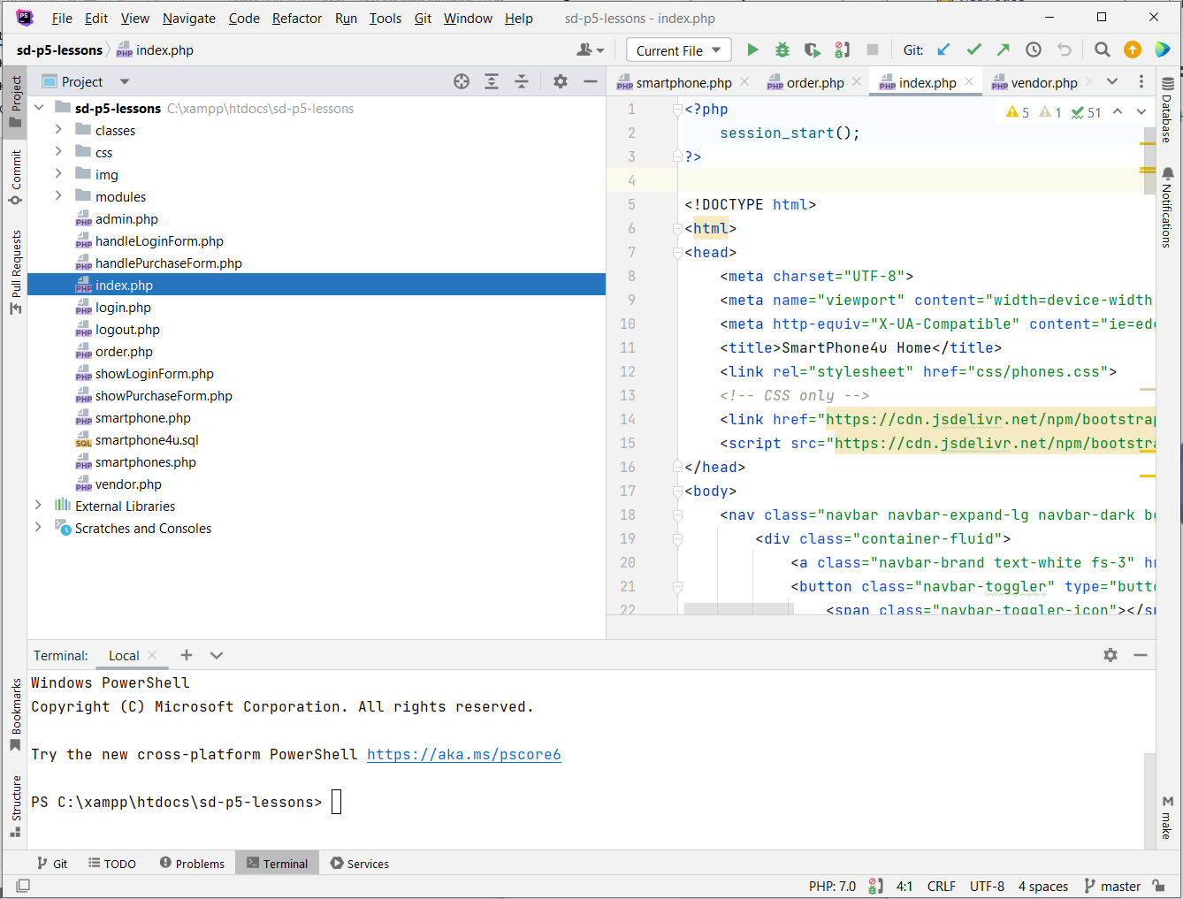
Voorbereidingen uitvoeren
PhpStorm account aanvragen (https://www.jetbrains.com/shop/eform/students)

Slide 4
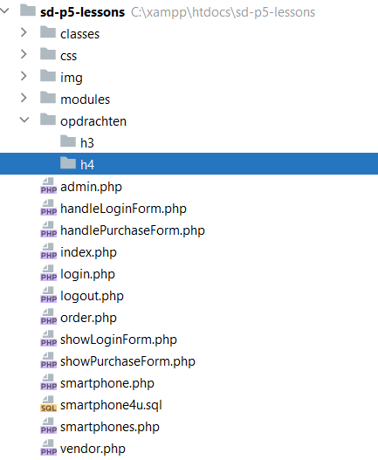
Voorbereidingen uitvoeren
2 Alle gemaakte opgaven en het persoonlijke lesproject bewaar je op github.
classroom link=> https://classroom.github.com/a/YkqL1JwI

Slide 5
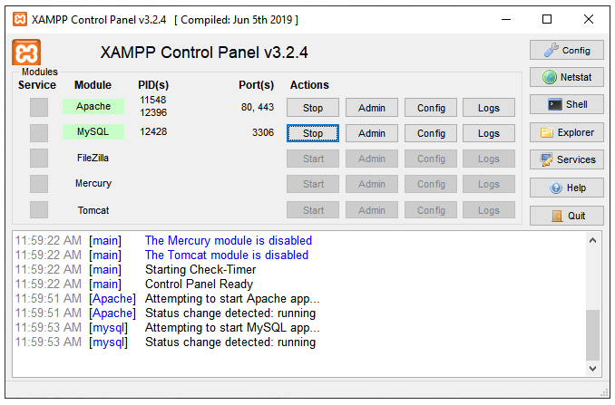
XAMPP opstarten
Nieuw of bestaand project starten
Start eerst XAMPP op!

Slide 6

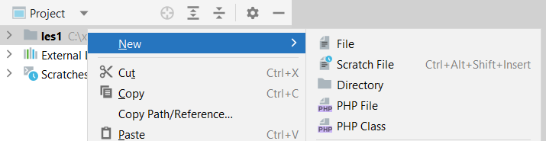
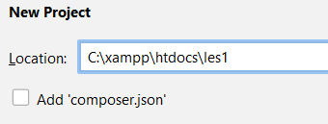
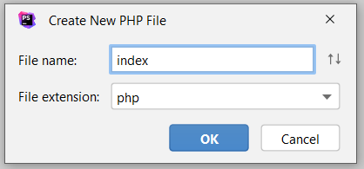
Nieuw project maken, start eerst PhpStorm op!
1 File-> new project
3 Selecteer PHP File
4 Noem eerste script ‘index.php’
2 Maak map aan => C:\xampp\htdocs\les1

Slide 7
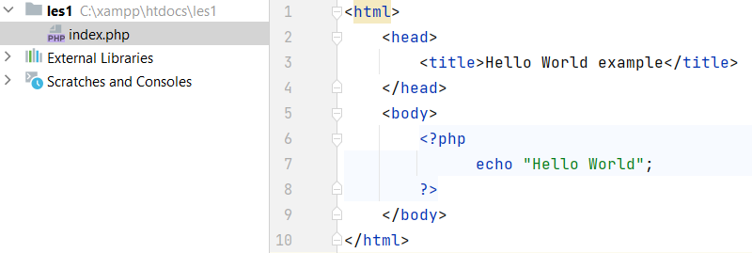

Index.php maken en uitvoeren
5 Maak index.php
6 Open browser en run het script

Slide 8
Presentatie hoofdstuk 2 bekijken

Slide 9
Opdracht 1
Maak onderstaande scripts in het aangemaakte project les1
Verplaats de scripts maar jouw repository

Slide 10
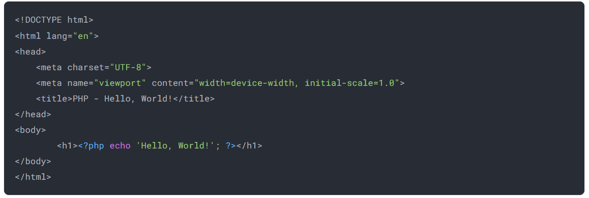
Script 1: Hello World

Slide 11
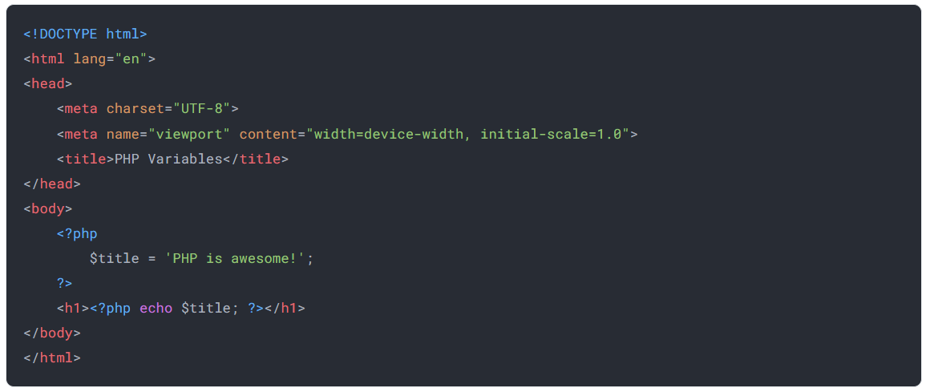
Script 2: variabele

Slide 12
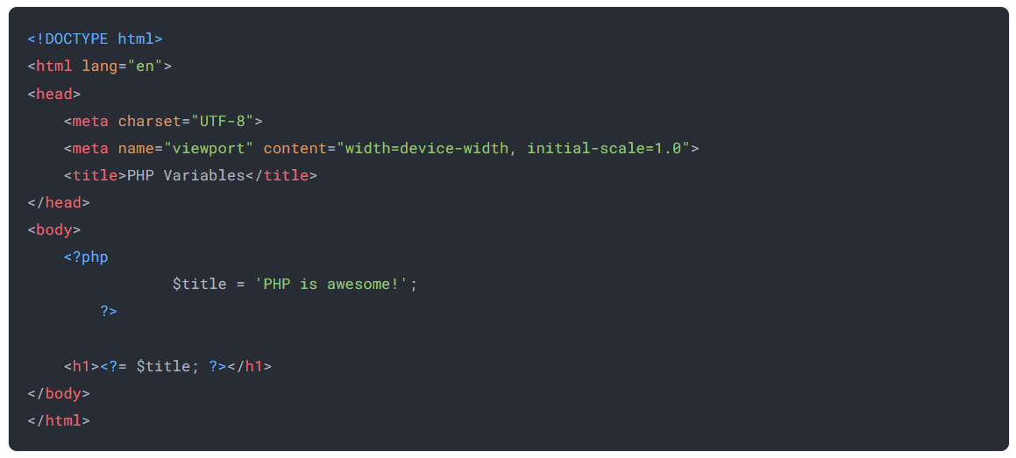
Script 3: short echo tag

Slide 13
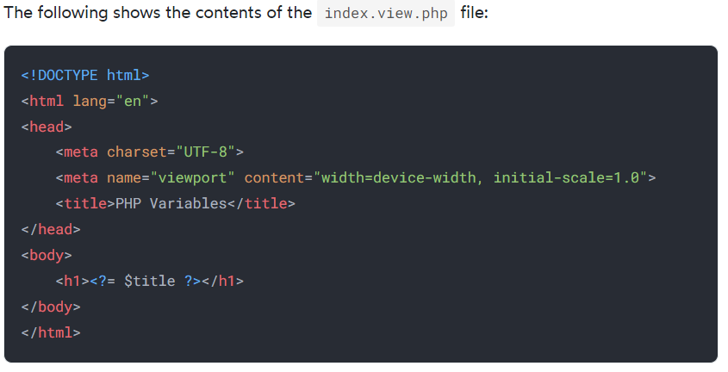
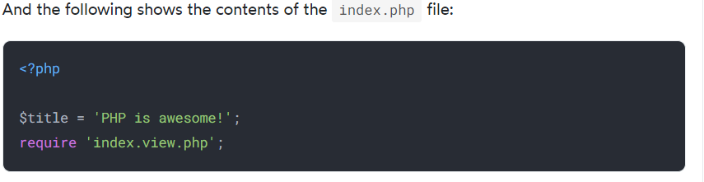
Script 4: require function

Slide 14
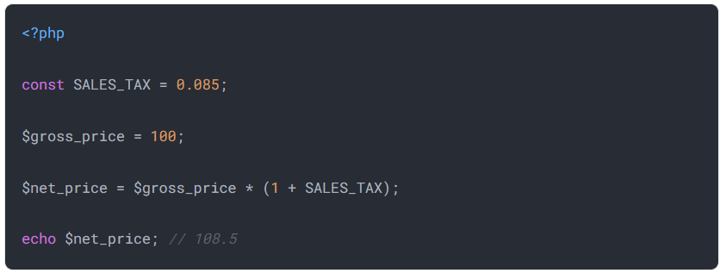
Script 5: constants

Slide 15
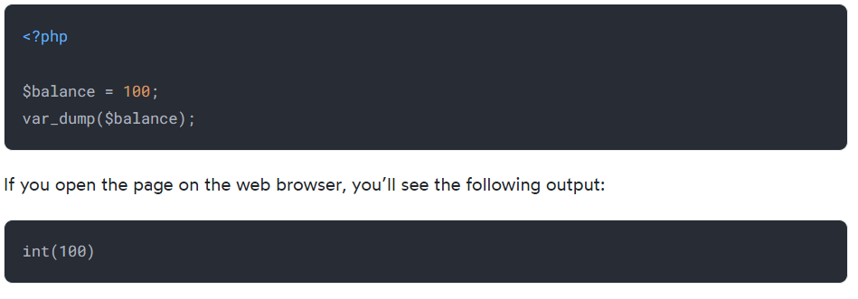
Script 6: var_dump

Slide 16
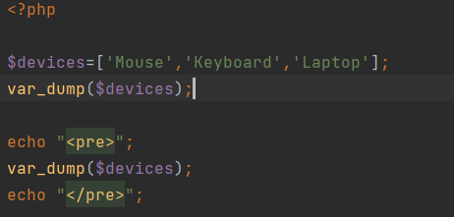
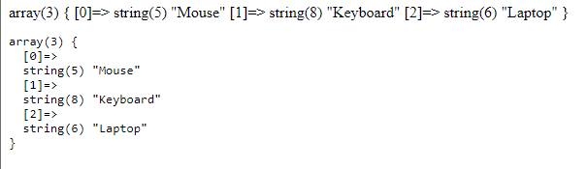
Script 6: var_dump v2

Slide 17
Presentatie hoofdstuk 3 bekijken

Slide 18
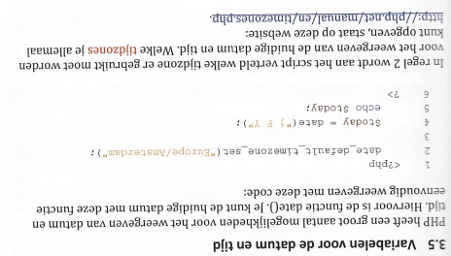

Slide 19
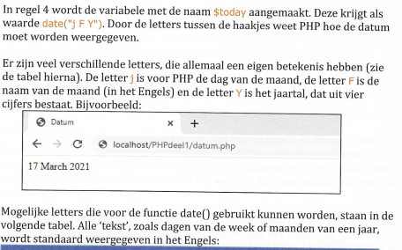
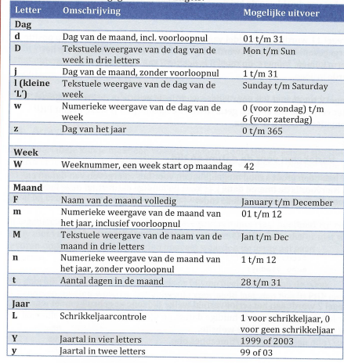

Slide 20
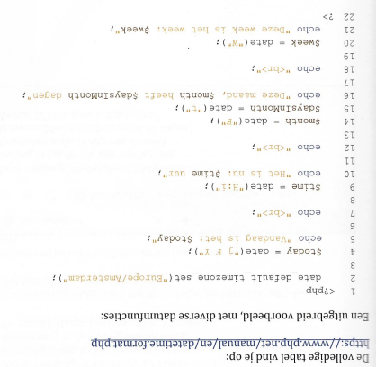
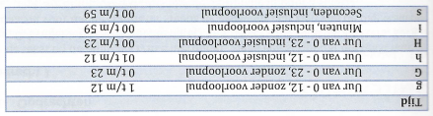
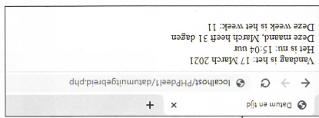

Slide 21
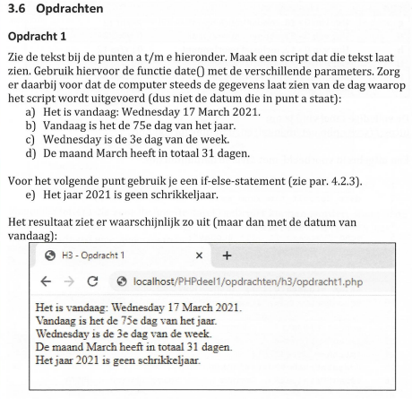
Opdracht 2
Maak het voorbeeld script van de vorige sheet
Maak opgave 1 blz 34 uit je boek.
Uiteraard bewaren in je Repository

